Slide 1
Анализ методических рекомендаций ФИПИ по итогам ЕГЭ по физике 2024 г.
М.А. Кучеренко
ОГУ
Кафедра физики и методики преподавания физики

Slide 2
ЕГЭ. Пример 1 (средний процент выполнения – 58)
Груз, подвешенный на лёгкой пружине жёсткостью 50 Н/м, совершает свободные вертикальные гармонические колебания. Пружину какой жёсткости надо взять вместо этой пружины, чтобы период свободных вертикальных колебаний этого груза стал в 2 раза меньше?
Проблема: незнание формулы для периода колебаний пружинного маятника

Slide 3
ЕГЭ. Пример 2 (средний процент выполнения – 52)
Медный кубик, подвешенный на нити, полностью погружён в воду и не касается дна сосуда. Ребро кубика равно 3 см. Определите силу Архимеда, действующую на кубик.
Проблема: с математикой, а не с формулой для выталкивающей силы

Slide 4
ЕГЭ. Пример 3 (средний процент выполнения – 64)
В сосуде содержится разреженный аргон, абсолютная температура которого равна 150 К. Концентрацию аргона уменьшили в 2 раза, при этом его давление увеличилось в 3 раза. Определите абсолютную температуру газа в конечном равновесном состоянии.
Проблема: неверные вычисления или недостаточно внимательное чтение условия об изменении величин

Slide 5
ЕГЭ. Пример 4 (средний процент выполнения – 53)
При переводе ключа К из положения 1 в положение период собственных электромагнитных колебаний в идеальном колебательном контуре увеличился в 1,5 раза. Во сколько раз индуктивность Lx катушки в колебательном контуре больше L?
Проблема: сравнение периода колебаний в колебательном контуре при изменении индуктивности катушки или электроемкости конденсатора

Slide 6
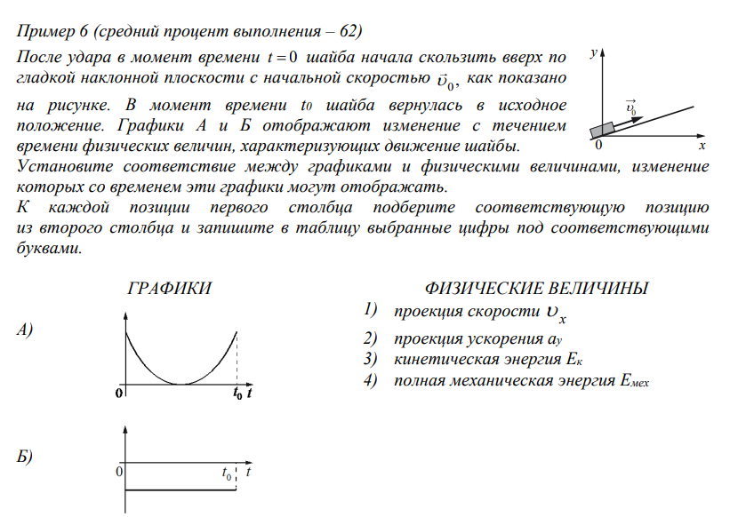
ЕГЭ. Пример 6 (средний процент выполнения – 62)
Проблема: определение начальных условий движения

Slide 7
ЕГЭ. Пример 7 (средний процент выполнения – 49)
Выберите все верные утверждения о физических явлениях, величинах и закономерностях. Запишите цифры, под которыми они указаны.
1) Модуль сил гравитационного взаимодействия двух материальных точек обратно пропорционален квадрату расстояния между ними.
2) Давление насыщенного пара увеличивается с ростом абсолютной температуры пара и не зависит от его объёма.
3) В однородном электростатическом поле работа силы электростатического поля по перемещению заряда между двумя точками прямо пропорциональна длине траектории.
4) При переходе электромагнитной волны из оптически менее плотной в оптически более плотную среду частота волны остаётся неизменной.
5) При распространении света проявляются только его корпускулярные свойства, а при взаимодействии с веществом – только волновые.
Проблема: Ясно, что затруднения вызывали утверждения 2, 3 и 4 о свойствах процессов в молекулярной физике и электродинамике.

Slide 8
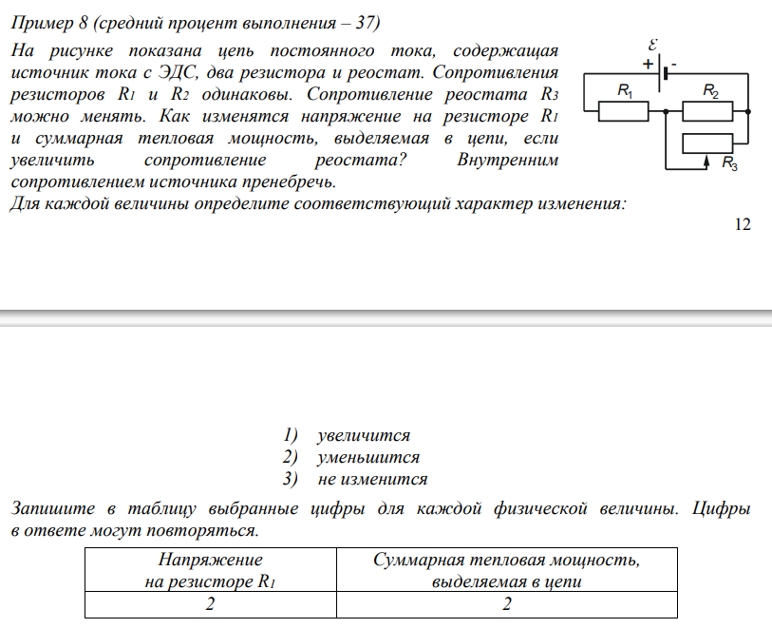
ЕГЭ. Пример 8 (средний процент выполнения – 37)
Проблема: неверное определение изменения сопротивления участка с параллельным соединением проводников

Slide 9
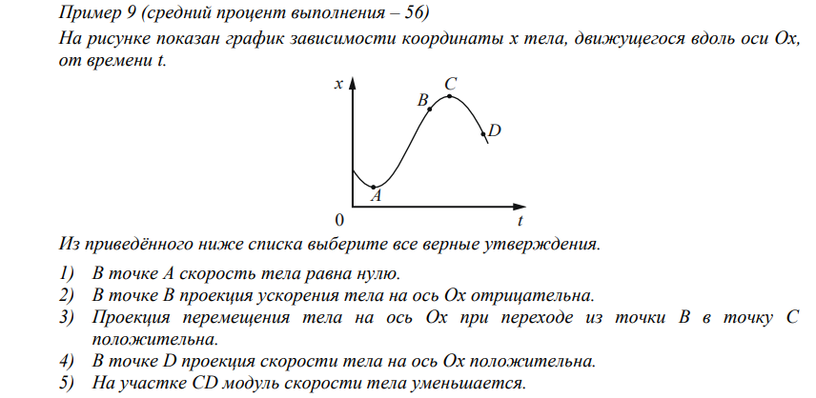
ЕГЭ. Пример 9 (средний процент выполнения – 56)
Проблема: неумение читать график зависимости координаты от времени

Slide 10
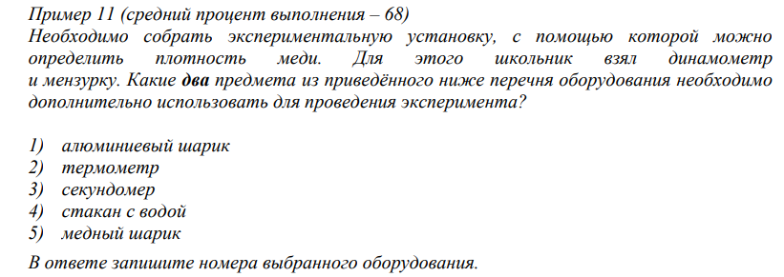
ЕГЭ. Пример 11 (средний процент выполнения – 68)
Проблема: для определения плотности предполагалось использовать не традиционный способ измерения массы тела при помощи весов и его объема при помощи мензурки, а измерение силы тяжести при помощи динамометра и объема тела при помощи мензурки.

Slide 11
Изменения в заданиях КИМ ЕГЭ 2025
В части 2 работы изменения в содержательном наполнении коснулись линий заданий 21, 22, 23 и 26.
В линии 21 будут предложены качественные задачи не только по молекулярной физике и электродинамике, но и по механике. В линии 22, кроме традиционных задач по механике, могут встретиться и задачи− по молекулярной физике, если качественная задача в этой серии вариантов окажется по механике.
В линии 23 могут стоять задачи по молекулярной физике, если качественная− задача по электродинамике, и по электродинамике, если задача 21 по молекулярной физике или механике. Соответственно, последних заданий будет в процентном отношении больше.
В КИМ 2025 г. эти задачи будут, как правило, по оптике: либо по геометрической оптике на применение формулы линзы, либо по волновой оптике на применение формулы для дифракционной решетки.

Slide 12
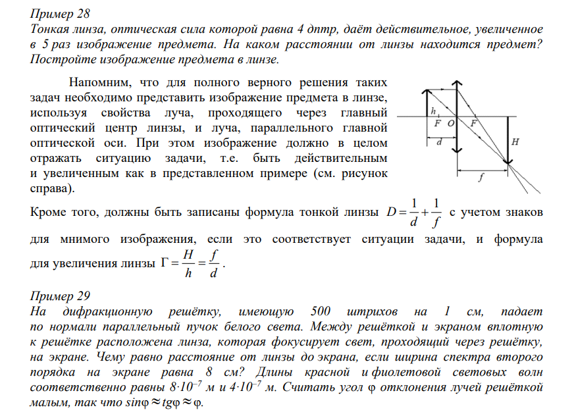
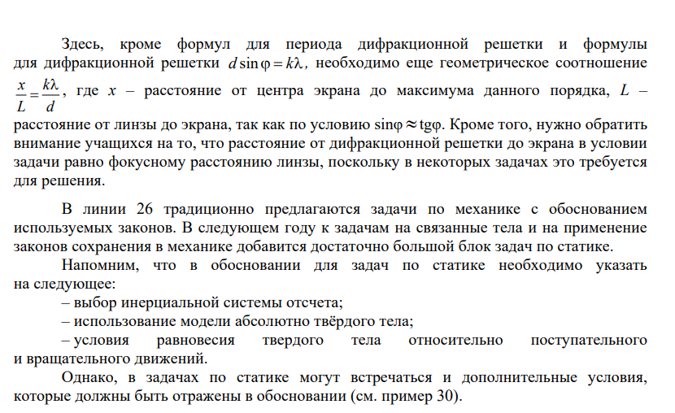
ЕГЭ. Пример 28 и пример 29

